Slide 1
2019-2020学年寒假社会实践十九届四中全会精神主题宣讲提纲
扎根中国
拥抱世界的南开

Slide 2
一
坚持和完善中国特色社会主义制度、推进国家治理体系和治理能力现代化的重大意义和总体要求

Slide 3
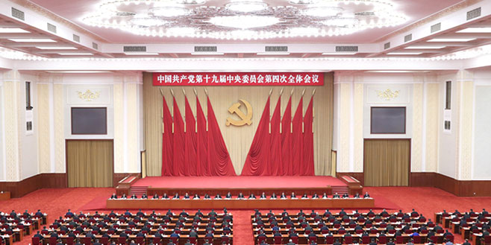
一、坚持和完善中国特色社会主义制度、推进国家治理体系和治理能力现代化的重大意义和总体要求
理清中国特色社会主义、国家治理体系、国家治理能力三者之间的关系。
充分发挥出中国特色社会主义制度的根本性、长远性、全局性作用。
我国国家制度和国家治理体系具有多方面的显著优势

Slide 4
一、坚持和完善中国特色社会主义制度、推进国家治理体系和治理能力现代化的重大意义和总体要求
人民真正当家作主；
可以集中力量办大事，符合中国社会主义初级发展阶段的国情 和经济建设、社会发展的实际需求：脱贫攻坚战；
中国速度：高铁网络建设和技术输出、港珠澳大桥、“天眼”、世界第二大经济体、用改革开放40年拉近发达国家200年发展程度等

Slide 5
二
坚持和完善党的领导制度体系，提高党科学执政、民主执政、依法执政水平

Slide 6
二、坚持和完善党的领导制度体系，提高党科学执政、民主执政、依法执政水平
建立不忘初心、牢记使命的制度，确保全党遵守党章，恪守党的性质和宗旨。
完善坚定维护党中央权威和集中统一领导的各项制度，全党增强“四个意识”，推进“四个自信”，做到“两个维护”。
健全党的全面领导制度，党政军民学，东西南北中，党是领导一切的。
健全为人民执政、靠人民执政的各项制度，保持党同人民群众的血肉联系。
健全提高党的执政能力和领导水平制度，坚持民主集中制，发展党内民主，实行正确集中。
完善全面从严治党制度，增强忧患意识，不断推进党的自我革命，永葆党的先进性和纯洁性。

Slide 7
三
坚持和完善人民当家作主制度体系，发展社会主义民主政治

Slide 8
三、坚持和完善人民当家作主制度体系，发展社会主义民主政治
坚持和完善人民表大会制度这一根本政治制度，支持和保证人民通过人民代表大会行使国家权力。
坚持和完善中国共产党领导的多党合作和政治协商制度，贯彻长期共存、互相监督、肝胆相照、荣辱与共的方针。
巩固和发展最广泛的爱国统一战线，坚持大统战工作格局，谋求最大公约数。
坚持和完善民族区域自治制度，保证民族自治地方依法行使自治权。
健全充满活力的基层群众自治制度，健全基层党组织领导的基层群众自治机制。

Slide 9
三、坚持和完善人民当家作主制度体系，发展社会主义民主政治
一、领导人民通过人民代表大会制度掌握国家权力，以此保证国家制定的法律和方针、政策能够体现人民的共同意志，维护人民的根本利益，保障人民当家作主。
二、领导人民依照宪法和法律规定，通过各种途径和形式，管理国家事务，管理经济和文化事业，管理社会事务，以此保证国家各项事业的发展符合人民的意愿、利益和要求。

Slide 10
三、坚持和完善人民当家作主制度体系，发展社会主义民主政治
三、领导人民实行基层民主，由群众依法办理自己的事情，通过民主选举、民主决策、民主管理、民主监督，实行自我管理、自我教育、自我服务。
四、领导人民严格贯彻公民在法律面前一律平等的原则，使公民享有法律上、事实上的广泛的自由和权利，尊重和保障人权，维护公平与正义。通过这些制度和法律保障，人民真正作为国家的主人，运用属于自己的公共权力和各项公民权利去维护和实现自己的利益。

Slide 11
四
坚持和完善中国特色社会主义法制体系，提高当依法治国，依法执政能力

Slide 12
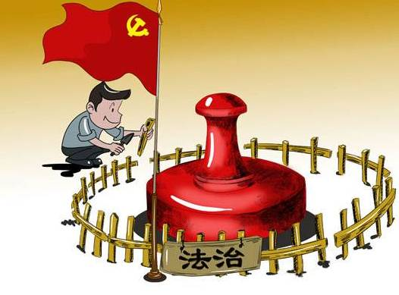
四、坚持和完善中国特色社会主义法制体系，提高当依法治国，依法执政能力
健全保证宪法全面实施的体制机制，依法治国首先要依宪治国。
完善立法体制机制，坚持科学立法、民主立法、依法立法。
健全社会公平正义法治保障制度，坚持法治建设为了人民、依靠人民。
加强对法律实施的监督，保证行政权、监察权、审判权、检察权得到依法正确行使。

Slide 13
四、坚持和完善中国特色社会主义法制体系，提高当依法治国，依法执政能力
完善生态文明建设法律体系，
完善“一国两制”法律体系，
完善“一带一路”建设法律体系

Slide 14
五
坚持和完善中国特色社会主义行政体制，构建职责明确，依法行政的政府治理体系

Slide 15
五、坚持和完善中国特色社会主义行政体制，构建职责明确，依法行政的政府治理体系
完善国家行政体制，推进国家机构职能优化协同高效，优化行政决策、行政执行、行政组织、行政监督体制。
优化政府职责体系，完善政府相关职能，厘清政府和市场、政府和社会的关系。
优化政府组织结构，促进政府机构设置更科学、职能更优化、权责更协同。
健全充分发挥中央和地方两个积极性体制机制，理顺中央和地方权责关系，维护国家法制统一、政令统一、市场统一。

Slide 16
四、坚持和完善中国特色社会主义法制体系，提高当依法治国，依法执政能力
五、坚持和完善中国特色社会主义行政体制，构建职责明确，依法行政的政府治理体系
国家部委深化改革方案，增减、合并根据新时代发展的要求、人民的需求进行部委调整改革；
各省市出台各领域的深化改革方案，借助信息化等数据共享、整合的方式，优化、简化审批、办事流程，提高效率

Slide 17
六
坚持和完善社会主义基本经济制度，推进经济高质量发展

Slide 18
六、坚持和完善社会主义基本经济制度，推进经济高质量发展
毫不动摇巩固和发展公有制经济，毫不动摇鼓励、支持、引导非公有制经济发展。
坚持按劳分配为主体，多种分配方式并存，健全再分配调节机制，重视发挥第三次分配的作用。
加快完善社会主义市场经济体制，建设高标准市场经济。
完善科技创新体制机制，加快建设创新型国家。
建设更高水平开放型经济新体制，实施更大范围、更宽领域、更深层次的全面开放。

Slide 19
六、坚持和完善社会主义基本经济制度，推进经济高质量发展
一、供给侧改革:
把发展经济的着力点放在实体经济上，把提高供给体系质量作为主攻方向，显著增强我国经济质量优势。
互联网、大数据、人工智能和实体经济深度融合、传统产业优化升级、加快发展现代服务业、瞄准国际标准提高水平、培育若干世界级先进制造业集群。

Slide 20
六、坚持和完善社会主义基本经济制度，推进经济高质量发展
二、建设创新型国家
创新是引领发展的第一动力，是建设现代化经济体系的战略支撑。政府要在科学投入、知识产权保护、吸引优秀创新型人才等方面加大力度，同时加强应用基础研究。
超算“天河一号”夺冠、FAST天眼落成、复兴号高铁的中国速度、嫦娥四号月背着陆、中国“芯”走向世界……无数的科技成果显示国家在建设创新型国家上取得的伟大成就。

Slide 21
六、坚持和完善社会主义基本经济制度，推进经济高质量发展
三、实施乡村振兴战略：
把解决好“三农”问题作为全党工作重中之重、确定土地承包关系三十年不变、构建现代农业产业体系、支持和鼓励农民就业创业。
国家在乡村建设中取得的成就不胜枚举，仅以云南省为例，云南省乡村振兴取得重大突破，制度框架和政策体系初步健全;打造世界一流“绿色食品牌”取得重大突破，形成6个千亿元级大产业、2个600亿元级产业;脱贫攻坚成果得到进一步巩固，农村居民人均可支配收入基本达到全国平均水平;农村基础设施条件持续改善，农村生活水平不断提高。

Slide 22
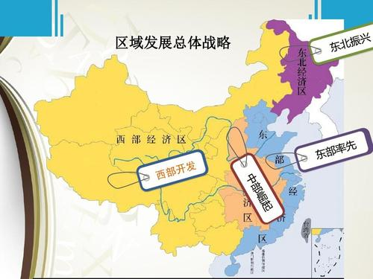
六、坚持和完善社会主义基本经济制度，推进经济高质量发展
四、实施区域协调发展战略
东北：老工业基地振兴；中部：中部地区崛起；东部：创新引领发展；西部：西部大开发；京津冀：雄安新区、协调发展；陆海统筹，建设海上强国

Slide 23
六、坚持和完善社会主义基本经济制度，推进经济高质量发展
五、加快完善社会主义市场经济体制
以完善产权制度和要素市场化配置为重点，发展混合所有制经济；国有企业改革、防范国有资产流失；实施市场准入负面清单制度；加快建立现代财政制度，均衡中央地方财政关系；健全货币政策和宏观审慎政策双支柱调控框架；完善经济领域法律，为市场发展提高法律保障。
中国经济建设取得了极高的成就，超过日本成为世界第二大经济体，以及世界第一大货物贸易国、第一大钢铁产能国、第一大外汇储备国等。不仅如此，中国在世界市场上的经济地位也在不断提高，营商环境不断优化，从2018年的第78位大幅度攀升至第31位。

Slide 24
七
坚持和完善繁荣发展社会主义先进文化的制度，巩固全体人民团结奋斗的共同思想基础

Slide 25
七、坚持和完善繁荣发展社会主义先进文化的制度，巩固全体人民团结奋斗的共同思想基础
坚持马克思主义在意识形态领域指导地位的根本制度，全面贯彻落实习近平新时代中国特色社会主义思想。
坚持以社会主义核心价值观引领文化建设制度，弘扬民族精神和时代精神，加强党史、国史、改革开放史教育。
健全人民文化权益保障制度，坚持以人民为中心的工作导向。
完善坚持正确导向的舆论引导工作机制，坚持党管媒体原则，坚持团结稳定鼓劲、正面宣传为主，唱响主旋律、弘扬正能量。
建立健全把社会效益放在首位、社会效益和经济效益相统一的文化创作生产体制机制，深化文化体制改革。

Slide 26
七、坚持和完善繁荣发展社会主义先进文化的制度，巩固全体人民团结奋斗的共同思想基础
中国共产党既是中国先进文化的积极引领者和践行者，又是中华优秀传统文化的忠实传承者和弘扬者。
如今中国优秀文化不仅在国内得到传承与发展，还大踏步走向世界，向世界讲传播中华文化。在2019年，仅仅第一季度我国文化产品对外输出总额便达到了196.9亿元，同比18年增长7%。

Slide 27
八
坚持和完善统筹城乡的民生保障制度，满足人民日益增长的美好生活需要

Slide 28
八、坚持和完善统筹城乡的民生保障制度，满足人民日益增长的美好生活需要
健全有利于更充分更高质量就业的促进机制，就业是民生之本。
构建服务全民终身学习的教育体系，坚持教育优先发展。
完善覆盖全民的社会保障体系，在养老、就医、脱贫攻坚等方面着重发力。
强化提高人民健康水平的制度保障，让广大人民群众享有公平可及、体统连续的健康服务。

Slide 29
八、坚持和完善统筹城乡的民生保障制度，满足人民日益增长的美好生活需要
国家对民生工作方面的重视，带来民生方面大幅度进步。在教育方面，我国如今约有2.76亿在校生，教育水平已经跃居世界中上游；在住房方面，城乡居民住房问题基本得到解决；在社会福利方面，基本养老保险覆盖人数超过9.5亿人，社会保障能力不断提高。
到2020年我国现行标准下农村贫困人口实现脱贫，贫困县全部摘帽，解决区域性整体贫困，做到脱真贫、真脱贫。
精准扶贫政策的不断推进，中国贫困人口从2012年的9899万人减少到2018年的1660万人，贫困发生率从2012年的10.2%下降到1.7%，政策使得无数贫困县、贫困乡脱帽，无数贫困人口过上幸福生活。

Slide 30
九
坚持和完善共建共治共享的社会治理制度，保持社会稳定、维护国家安全

Slide 31
九、坚持和完善共建共治共享的社会治理制度，保持社会稳定、维护国家安全
完善正确处理新形势下人民内部矛盾的有效机制，努力将矛盾化解在基层。
完善社会治安防控体系，提高预测预警预防各类风险能力。
健全公共安全体制机制，防灾救灾减灾，保障人民生命安全。
构建基层社会治理新格局，完善群众参与基层社会治理的制度化渠道。
完善国家安全体系，坚持国家总体安全观。

Slide 32
十
坚持和完善生态文明制度体系，促进人与自然和谐共生

Slide 33
十、坚持和完善生态文明制度体系，促进人与自然和谐共生
实行最严格的生态环境保护制度，坚持人与自然和谐共生。
全面建立资源高效利用制度，加强自然资源监管。
健全生态保护和修复制度，统筹山水林田湖草一体化保护和修复。
严明生态环境保护责任制度，加强评价考核和责任追究。

Slide 34
十、坚持和完善生态文明制度体系，促进人与自然和谐共生
我国的生态文明仍存在大量问题，资源约束趋紧，且地区分配不均；环境污染严重；生态系统退化；人地关系不协调。生态文明建设是不可能一蹴而就的，改革开放三十多年以来的经济持续高速增长带来了巨大的资源环境压力，缓解这一压力非短期之功，需要进行持续不断的努力，故要将其上升为千年大计。
在文化价值观上，树立符合自然生态原则的价值需求、价值规范和价值目标；
在生产方式上，以生态技术为基础实现社会物质生产的生态化；
在生活方式上，追求一种既满足自身需要又不损害自然生态的生活；

Slide 35
十、坚持和完善生态文明制度体系，促进人与自然和谐共生
在社会结构上，表现为生态化渗入到社会结构之中；
在制定决策上，使科学家和经济学家、人文学者对有重大影响的发展战略决策进行生态效益评估。
美丽中国逐渐成为中华民族追求的新目标，建设生态文明已经成为全社会的共识。从2015年国有重点林区停伐始，国家宣告向森林过度索取的时代成为历史；塞罕坝林场彰显我国在修复陆生生态上取得的成就，五年来，我国年均新增造林超过9000万亩。恢复退化湿地30万亩，退耕还湿20万亩，118个城市成为“国家森林城市”

Slide 36
十一
坚持和完善党对人民军队的绝对领导制度，确保人民军队忠实履行新时代使命任务

Slide 37
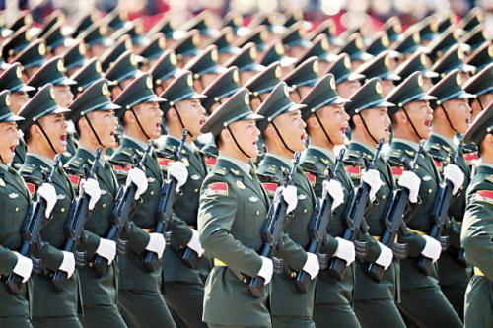
十一、坚持和完善党对人民军队的绝对领导制度，确保人民军队忠实履行新时代使命任务
坚持人民军队最高领导权和指挥权属于党中央，严明政治纪律和政治规矩。
健全人民军队党的建设制度体系，坚决抵制“军队非党化、非政治化”以及“军队国家化”等错误政治观点。

Slide 38
十一、坚持和完善党对人民军队的绝对领导制度，确保人民军队忠实履行新时代使命任务
把党对人民军队的绝对领导贯彻到军队建设各领域全过程。
一、军队面貌改革：
1.加强军队党建；
2.推进军队反腐，从严治军；
3.推进军人荣誉体系建设；
4.优化军兵种比例，提高作战能力；
5.停止军队有偿服务，大力纠治不正之风
二、军队体制改革：
1.调整规模结构和作战力量体系；
2.深化军官职业化制度；
3.加强军事人员培养体系建设；
4.打造新型科技化的精兵劲旅。

Slide 39
十一、坚持和完善党对人民军队的绝对领导制度，确保人民军队忠实履行新时代使命任务
三、军队建设：
1.构建军民融合深度发展格局
2.深化国防科技工业改革
3.提高基于网络信息体系的联合作战能力
4.改革联勤保障部队，夯实后方保障基础
5.推进军队院校改革，为军队提供新型人才
从部队现代化军事改革，到国产航母下水、歼20装备部队、东风41试射等强军成就在向世界宣示，中国军队的战斗力正在不断提升。

Slide 40
十二
坚持和完善“一国两制”制度体系，推进祖国和平统一

Slide 41
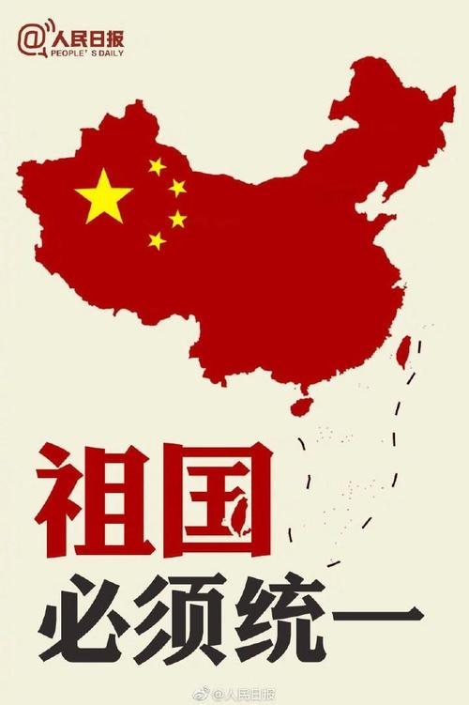
十二、坚持和完善“一国两制”制度体系，推进祖国和平统一
全面准确贯彻“一国两制”、“港人治港”、“澳人治澳”、高度自治的方针，提高特别行政区依法治理能力和水平。
健全中央依照宪法和基本法对特别行政区行使全面管治权的制度，确保香港、澳门长治久安。
坚定推进祖国和平统一进程。

Slide 42
十二、坚持和完善“一国两制”制度体系，推进祖国和平统一
保持香港、澳门长期繁荣稳定：全面准确贯彻“一国两制”、“港人治港”、“澳人治澳”、高度自治的方针，严格依照宪法和基本法办事，完善与基本法实施相关的制度和机制。
解决台湾问题、实现祖国完全统一：一个中国原则是两岸关系的政治基础。体现一个中国原则的“九二共识”明确界定了两岸关系的根本性质，是确保两岸关系和平发展的关键。承认“九二共识”的历史事实，认同两岸同属一个中国，两岸双方就能开展对话，协商解决两岸同胞关心的问题，台湾任何政党和团体同大陆交往也不会存在障碍。

Slide 43
十三
坚持与完善独立自主的和平外交政策，推动构建人类命运共同体

Slide 44
十三.坚持与完善独立自主的和平外交政策，推动构建人类命运共同体
健全党对外事工作的领导体制机制，推进中国特色大国外交。
完善全方位外交布局，反对霸权主义和强权政治。
推进合作共赢的开放体系建设 ，坚持互利共赢。
积极参与全球治理体系改革和建设，积极参与构建人类命运共同体。

Slide 45
十三.坚持与完善独立自主的和平外交政策，推动构建人类命运共同体
高举和平、发展、合作、共赢的旗帜，恪守维护世界和平、促进共同发展的外交政策宗旨，我们呼吁，各国人民同心协力，构建人类命运共同体，建设持久和平、普遍安全、共同繁荣、开放包容、清洁美丽的世界。
1.中国坚定奉行独立自主的和平外交政策
2.积极发展全球伙伴关系，扩大同各国的利益交汇点
3.持对外开放的基本国策
4.秉持共商共建共享的全球治理观
5.继续为世界发展提供中国智慧，贡献中国力量
6.推进世界各国经济文化交流，促进世界多极化、经济全球化深入发展

Slide 46
十四
坚持和完善党和国家监督体系，强化对权力运行的制约和监督。

Slide 47
十四.坚持和完善党和国家监督体系，强化对权力运行的制约和监督。
健全党和国家监督制度。
完善权力配置和运行制约机制，坚持权责法定、权责透明、权责统一。
构建一体推进不敢腐、不能腐、不想腐体制机制，推进反腐败斗争。

Slide 48
十四.坚持和完善党和国家监督体系，强化对权力运行的制约和监督。
十八大以来，共立案审查中管干部280多人、局级干部8600多人、县处级干部6.6万人。共追回外逃人员2566人、赃款86.4亿元人民币。全换成百元纸币约重100吨，相当于8万个普通家庭的年收入总和。
不仅如此，多年来中央和各级纪检检查机关持续在节日前后通报曝光一批典型案例，累计查处违反中央八项规定精神问题逾10万起，党风政风民风发生巨大变化，获得广大人民群众好评

Slide 49
十五
加强党对坚持和完善中国特色社会主义制度，推进国家治理体系和治理现代化的领导。

Slide 50
十五.加强党对坚持和完善中国特色社会主义制度，推进国家治理体系和治理现代化的领导。
坚持和完善中国特色社会主义制度、推进国家治理体系和治理能力现代化，是全党的一项重大战略任务。
推进国家治理体系和治理能力现代化，具有重要的理论意义，体现了党在新时期对社会主义发展规律的新认识。
推进国家治理体系和治理能力现代化，具有重要的实践意义，为新时期我国提升国家治理体系和治理能力现代化水平做了具体部署。

Slide 51
Thank you
谢谢观看

